Slide 1
项目
内容
项目三 讲解语言训练
任务二 主题文化元素讲解

Slide 2
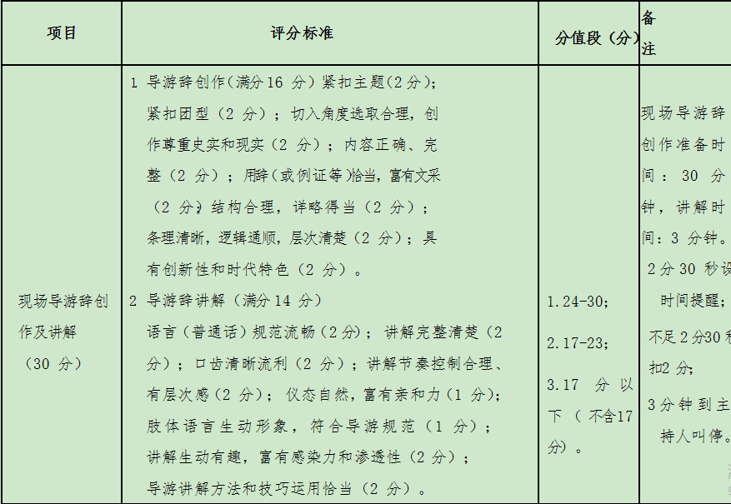
赛课结合 省赛评分标准

Slide 3
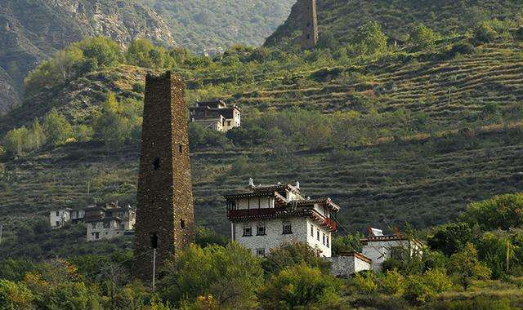
藏族碉楼营造技艺

Slide 4
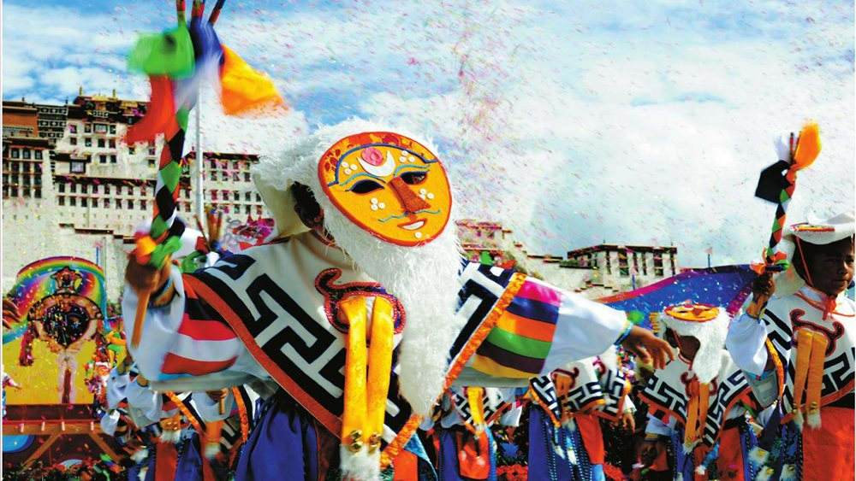
藏族雪顿节

Slide 5
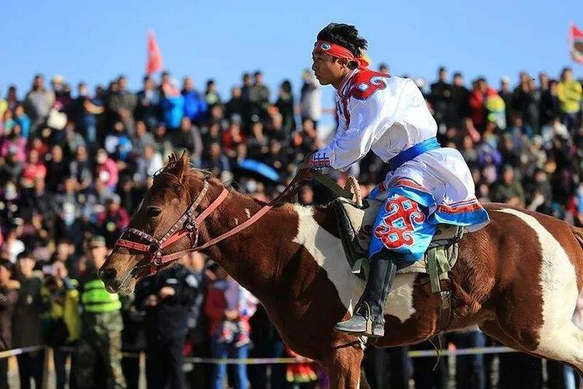
蒙古族那达慕大会

Slide 6
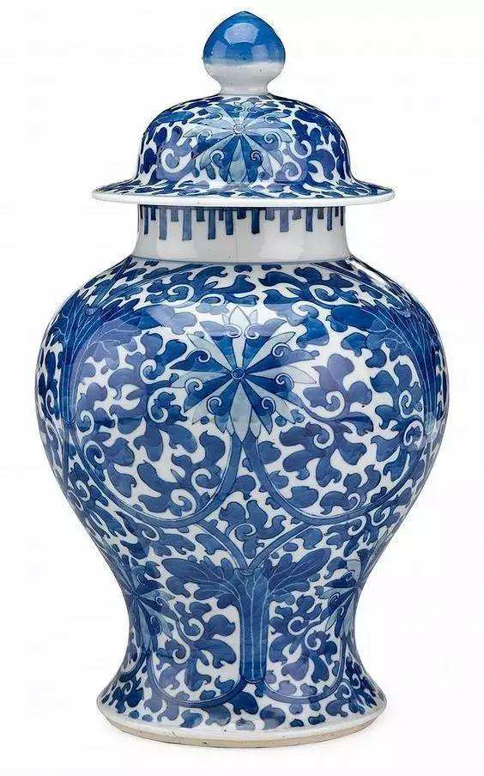
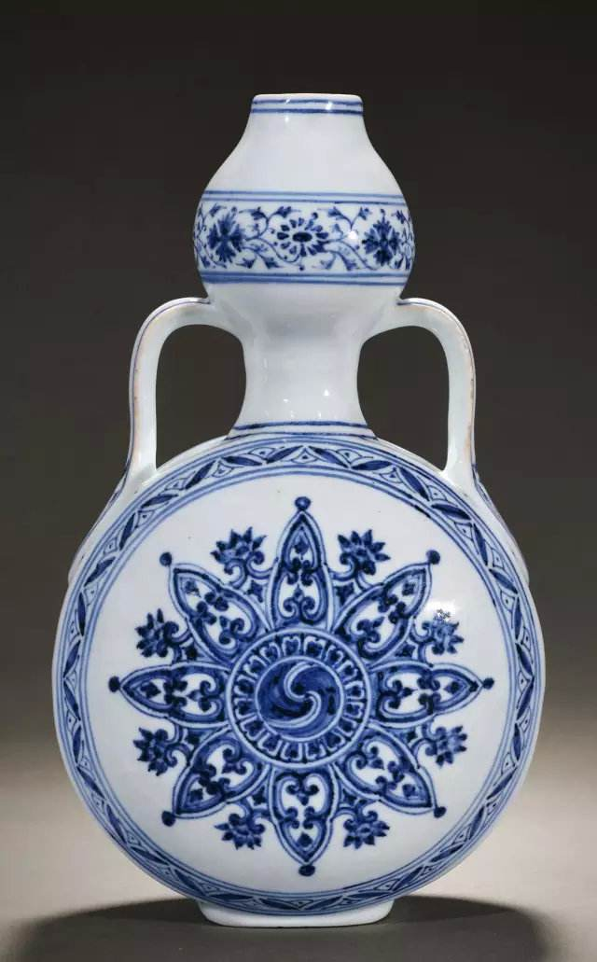
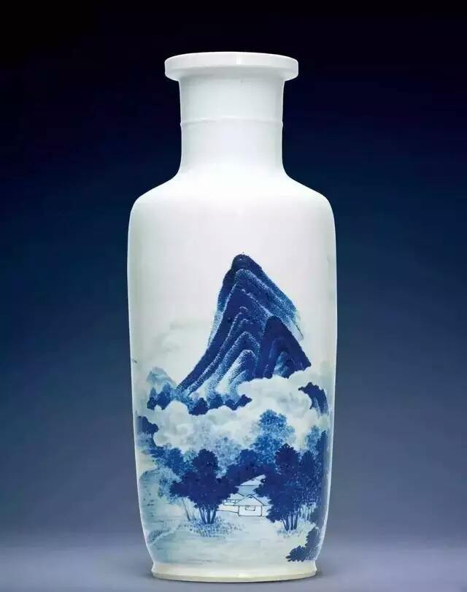
青花瓷

Slide 7
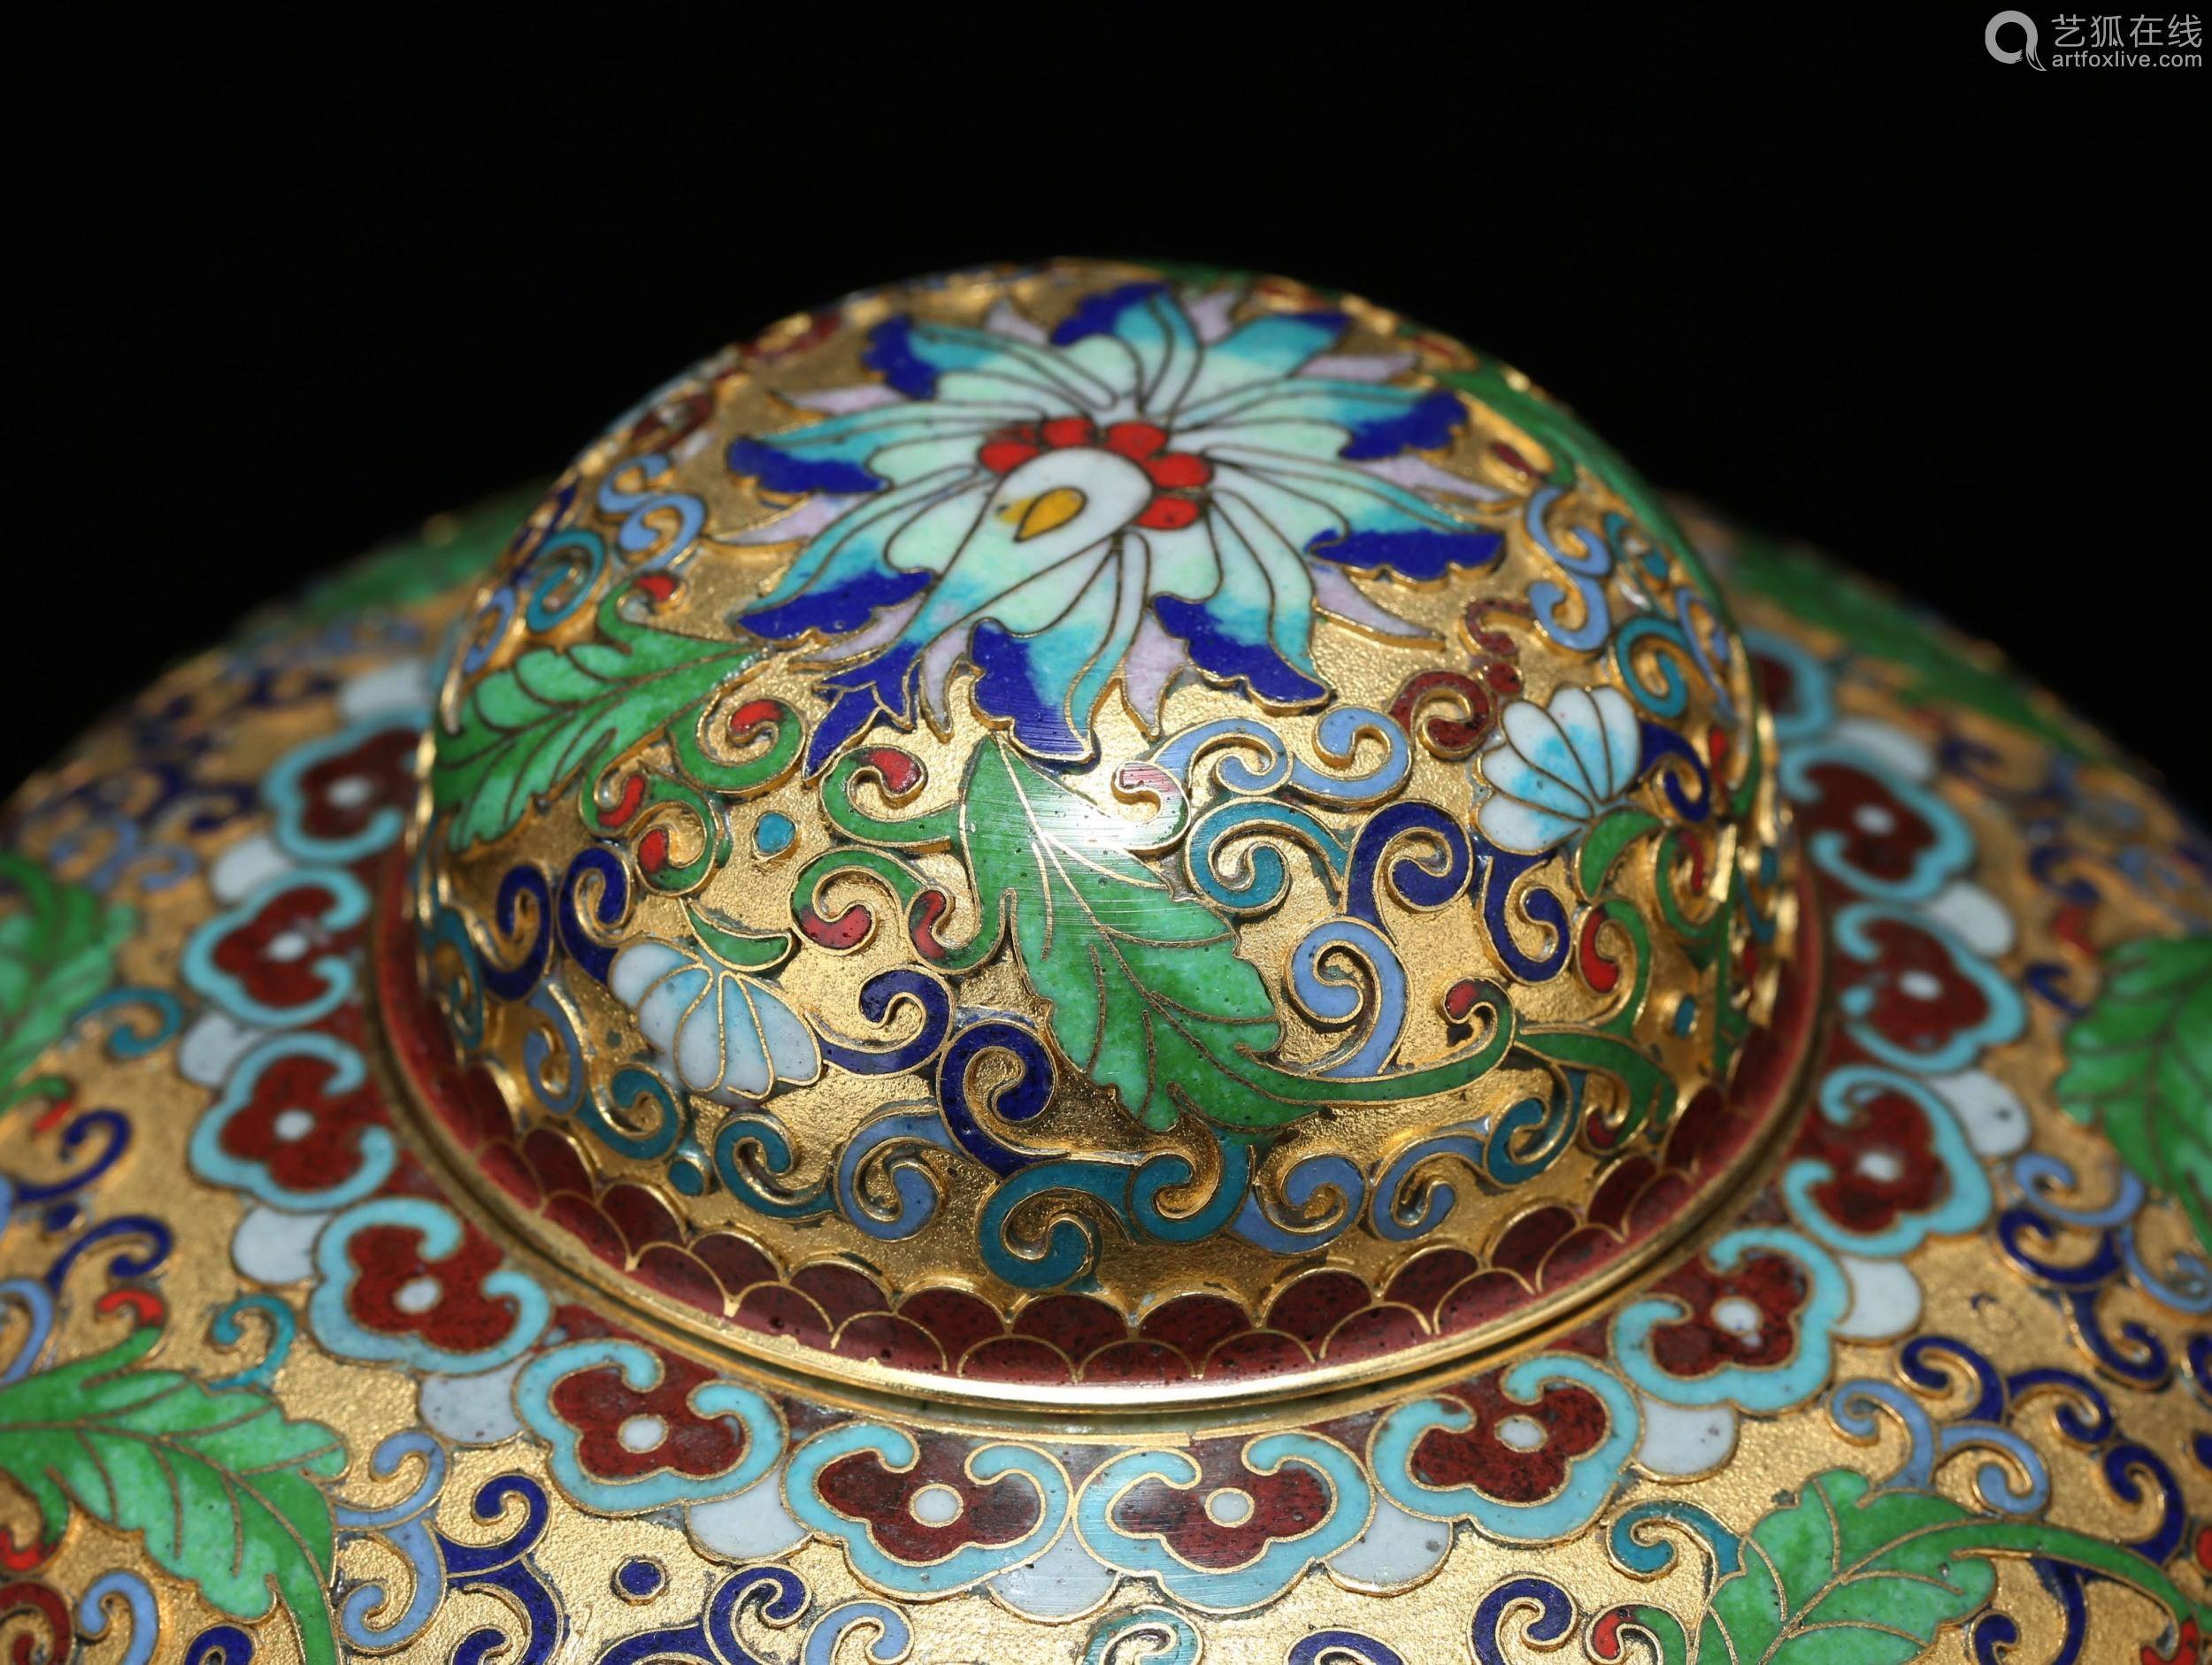
景泰蓝

Slide 8
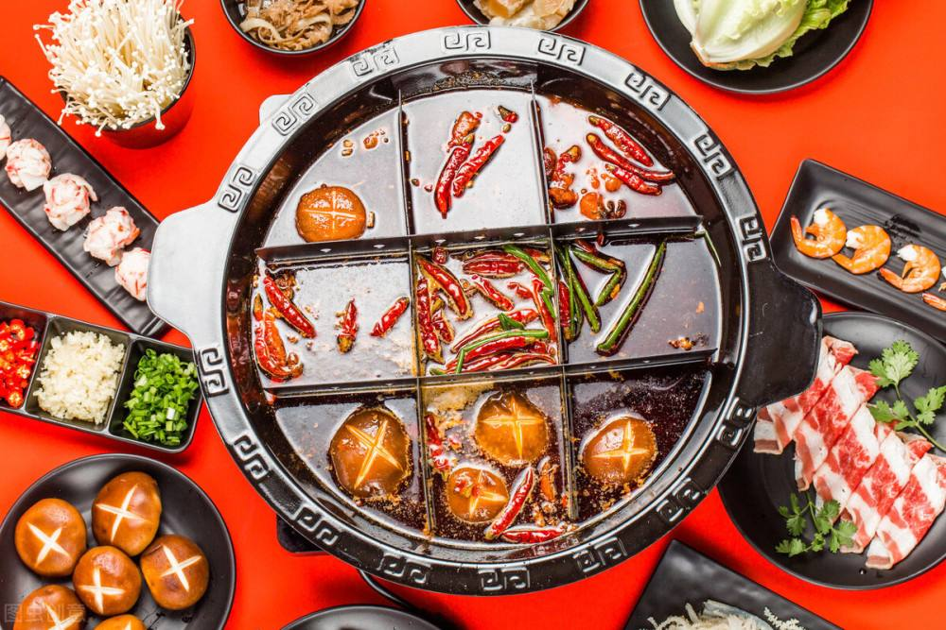
四川火锅

Slide 9
景泰蓝

Slide 10
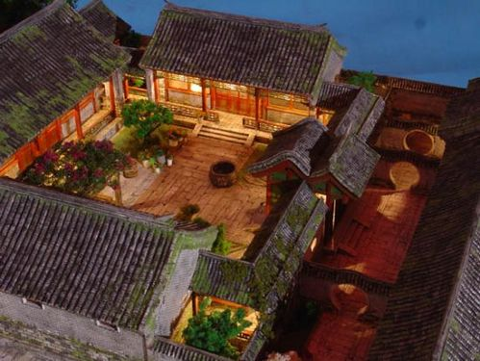
北京四合院

Slide 11
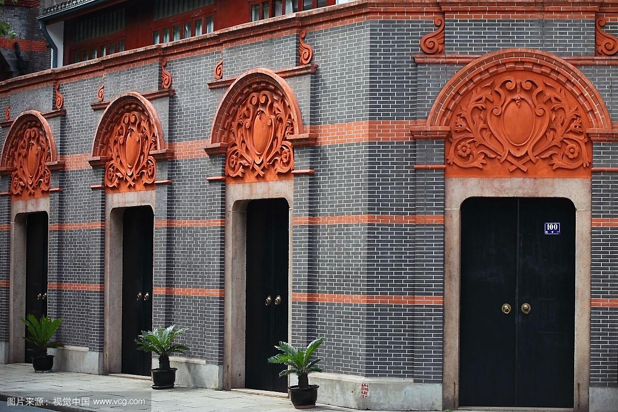
上海石库门

Slide 12
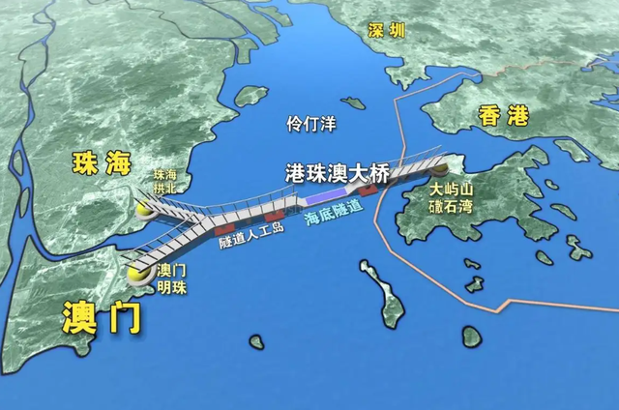
港珠澳大桥

Slide 13
导游
讲解
讲好中国故事
做好文化传承

